Slide 1


La lógica en la investigación y el desarrollo del conocimiento demográfico
Integrantes:
Víctor Hugo Grajeda Cortes.
Ángel Iván Valdivia Aguilar.
Josué Daniel Robles Mercado.
Christopher Ariel Palacios González.
Alan Leonardo Hernández Aparicio

Slide 2
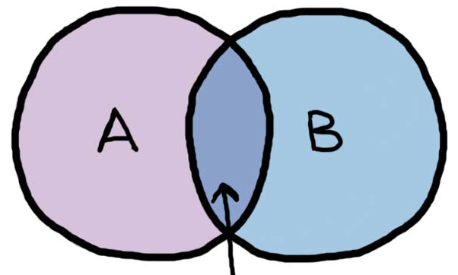
LOS SILOGISMOS Formas de razonamiento lógico deductivo

Slide 3


Epistemología
Mecanismos inferenciales
Problema central
Rama de la filosofía

Slide 4


Lógica de la investigación
Exponen
Contienen
Formas privilegiadas de inferencias
Núcleos de IMPORTANTES cuestiones filosóficas

Slide 5
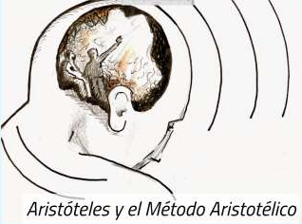
Teoría de los silogismos
Reglas lógicas
Premisas
Plantea
Son instrumentos para examinar el razonamiento científico.

Slide 6
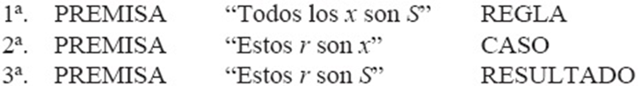
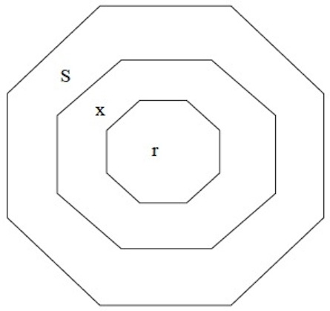
Razonamiento de certidumbre
Gráficamente:

Slide 7
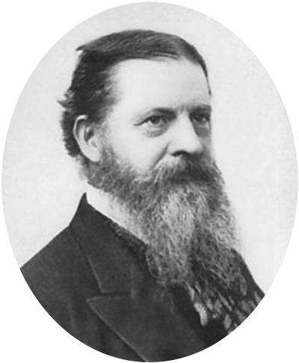
Las fórmulas
Describen las inferencias lógicas son:
Deducción
Inducción
Regla + Caso → Resultado
Caso + Resultado → Regla
Charles Sanders Peirce (2002)
Abducción
Analogía
Regla + Resultado → Caso
Resultado + Modelo → Consenso

Slide 8
Inferencia deductiva
Es un razonamiento dado mediante varias premisas y una conclusión. Se establece una conexión entre las diferentes premisas verdaderas para llegar a una conclusión verdadera.

Slide 9
Premisa I: Los planetas son esféricos.
Premisa II: Marte es un planeta.
Conclusión: Marte es esférico.
Es decir, que dada la regla general “Todos los X son S” y dado el caso “Estos R son X” se deprende necesariamente la conclusión “Estos R son S”. La conclusión se encuentra dentro de las premisas.

Slide 10
¿Para qué sirve?
Sirve para particularizar los casos generales, ósea ir de algo plural a lo singular; Para pasar de una regla a sus aplicaciones; Para dar varias interpretaciones particulares a una fórmula general y para demostrar hipótesis.

Slide 11
Relación con el desarrollo demográfico
Con esta inferencia podemos llegar a conclusiones sobre que será de la humanidad en algunos años si la población sigue aumentando. Surgen preguntas como: ¿debemos preocuparnos por el futuro? ¿los recursos disminuirán cuando la población sea demasiada? ¿debemos preocuparnos por el futuro?

Slide 12

Malthus(1978) Desmiente las falacias de quienes confirman que el futuro será favorable para nosotros mientras vaya creciendo la población. El punto de partida fue reconocer la desigualdad que había entre el crecimiento de la población y los medios de subsistencia por el otro. Diciendo que el numero de personas aumenta antes de que aumenten los medios de subsistencia.

Slide 13
Según la inferencia deductiva:
Si aumenta la población hay menos trabajo.
Si hay mas trabajo mejora la calidad de vida.
Si aumenta la población mejora la calidad de vida.
Gracias a este inferencia se desmiente una teoría positiva sobre el futo de la humanidad si aumenta la población.

Slide 14
¿Que es la inferencia inductiva?
es un razonamiento discursivo
en el cual se parte de varias proposiciones
que generalmente son singulares o particulares.
se parte del reconocimiento de que el mundo exterior y
sus leyes son cognoscibles. (Que puede ser conocido o comprendido).

Slide 15
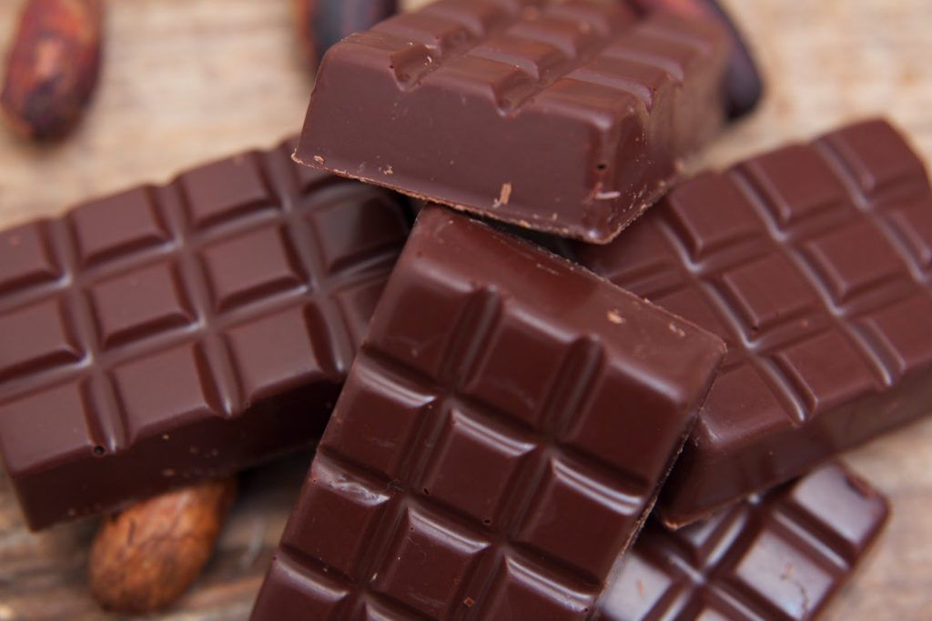

Es por esto que su cognoscibilidad
constituyen la base científica de los razonamientos inductivos,
la observación y la experimentación desempeñan un papel importante.
Un ejemplo de este racionamiento podria ser :
Premisa 1: Maria comio chocolate y le duele la panza.
Premisa 2: Sandra Tambien comio chocolate y el duele la panza.
Por lo tanto: si comes chocolate te dolera la panza.

Slide 16

¿Como se relacionan?
La teoria de la transicion demografica,
Esta construida en gran parte al racionamiento deductivo
Ya que se vasa enteramente de la experiencia real
La teoria plantea distintas etapas:

Slide 17
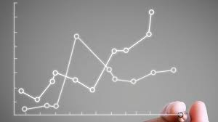
Primera etapa :
En esta los niveles de fecundidad permanecen altos
Mientras que los niveles de mortalidad comienzan
A descender.

Slide 18
Segunda etapa:
En esta los niveles de mortalidad
Continuan desendiendo, sin embargo,
la fecundidad comienza de tener
Una ligera pero constante decaida.

Slide 19

Tercera etapa:
En esta los niveles tanto de
Mortalidad como de fecundidad
Descienden a niveles considerablemente
Bajos.

Slide 20
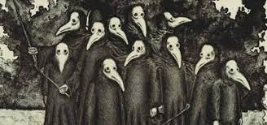
¿Por que sucede?
Distintos autores le atribuyen este suceso
Al dominio de las enfermedades y
Al avance tecnologico ya que
Antes de la revolucion industrial los
niveles de mortalidad era totalmente
Elevados

Slide 21
Por lo que llegar a controlar las
Enfermedades que eran causa de muerte
Se logro ampliar gradualmente la
Esperaza de vida, con la dismiucion de la mortalidad
Surge un nuevo ideal de familia que prefiere un
Menor numero de hijos.

Slide 22


Forma de Inferencia:
Abductiva

Slide 23
¿Qué es?
Un razonamiento abductivo (del latín abdūctiō y esta palabra de ab, desde lejos, y dūcere, llevar) es un tipo de razonamiento que a partir de la descripción de un hecho o fenómeno ofrece o llega a una hipótesis, la cual explica las posibles razones o motivos del hecho mediante las premisas obtenidas. Charles Sanders Peirce la llama una conjetura. Esa conjetura busca ser, a primera vista, la mejor explicación, o la más probable.

Slide 24
En la abducción, a fin de entender un fenómeno se introduce una regla que opera en forma de hipótesis para considerar dentro de tal regla al posible resultado como un caso particular. En otros términos: en el caso de una deducción se obtiene una Conclusión “q” de una Premisa “p”, mientras que el razonar abductivo consiste en explicar “q” mediante “p” considerando a p como hipótesis explicativa.

Slide 25

Esta es muy utilizada en la vida cotidiana ya que es la que nos permite hacer hipótesis de todo lo que vemos y/o escuchamos a partir de la observación
El silogismo abductivo no proporciona un conocimiento (necesariamente verdadero), sino un conocimiento simplemente aproximado ya que la premisa mayor es cierta y la menor (conclusión) es solamente probable lo cual aproxima mas a la ciencia que una proposición completamente incierta

Slide 26
Ejemplos:
1 ejemplo
1° premisa: Todos los hombres son mortales
2° premisa: Sócrates es hombre
Conclusión: Sócrates es mortal
2 ejemplo
1° premisa: Todos los orientales practican el budismo
2° premisa: juan es oriental
Conclusión: juan practica el budismo

Slide 27
seguimos con ejemplos:
1° premisa: La droga es consumida por muchos jóvenes .
2° premisa: los jóvenes tienen mucho tiempo.
Conclusión: los jóvenes con tiempo libre consumen drogas.
Ultimo ejemplo:
1° premisa: los pájaros de esta zona migran en invierno.
2° premisa: este es un pájaro.
Conclusión: este pájaro debe migrar al llegar el invierno

Slide 28

INFERENCIA POR ANALOGÍA
La analogía forma parte de todas nuestras maneras de pensar. Nos permite establecer representaciones comprensibles, formular pautas de actividades posibles y construir esquemas explicativos.
En este tipo de razonamiento no hay preservación de la verdad como sucede con el razonamiento inductivo.

Slide 29



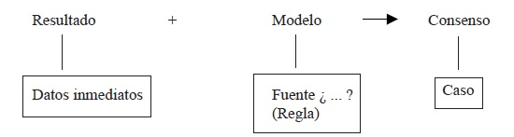
La analogía está constituida por dos o más premisas y una conclusión. La conclusión se establece siempre en el nivel de la posibilidad. La conclusión es una hipótesis que tendrá que ser sometida a la verificación de la experiencia y de la demostración racional mediante otros procedimientos.
La construcción lógica de la analogía es la siguiente:
La analogía permite transferir una clase de objetos a otra clase diferente, de tal manera que la conclusión viene a ser la transferencia adecuada. De este modo se extienden las vinculaciones existentes entre los conocimientos adquiridos, utilizando el mismo tipo de relación y manteniéndola en un grado equivalente de generalidad y de particularidad.
29

Slide 30

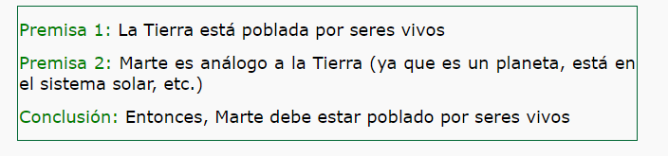
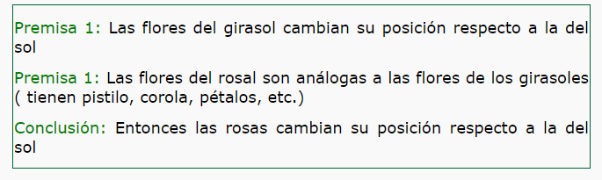
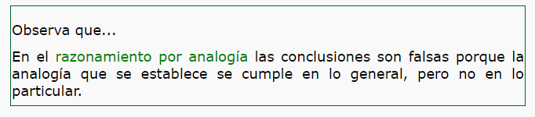
Ejemplos
30

Slide 31

Gracias por su atención ☺

